Slide 1
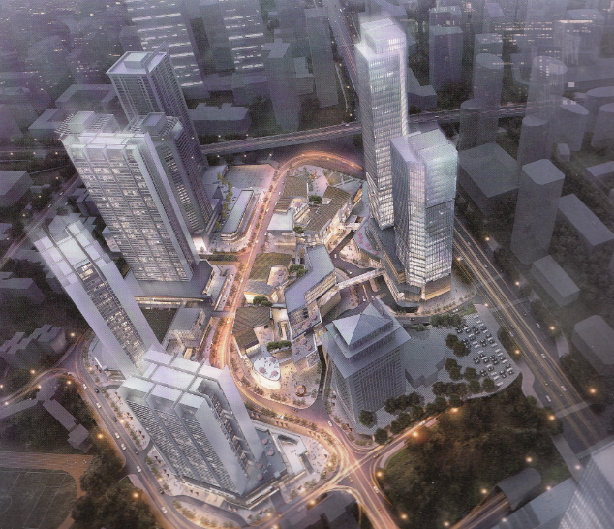
项目简介
项目名称 | 龙湖新壹街
项目地址 | 江北鹞子丘（临近观音桥步行街）
物业类型 | 商业、商务
建筑形态 | LOFT、办公、商业
装修情况 | 毛坯
占地面积 | 90.53亩
建筑面积 | 47.61万方
容积率 | 5.23
建筑风格 | 现代风格
开发商 | 重庆龙湖嘉凯地产开发有限公司
首次开盘时间 | 2014年10月
序号 | 土地位置 | 宗地编号 | 出让方式 | 出让时间 | 成交总价（万元） | 楼面地价(元/㎡)
1 | 江北区观音桥组团I分区I04-2/02、I05-2/02、I09-3/02、I03-4/01号宗地 | 13209 | 拍卖 | 2013-12-06 | 251985 | 8028

Slide 2
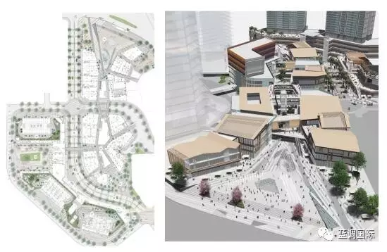

Slide 3
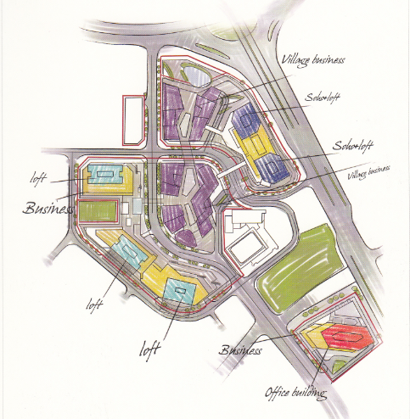
项目规划
4号楼
3号楼
5号楼
LOFT
2号楼
集中式商业
1号楼
6号楼
项目以 “体验式商业、休闲、娱乐中心”为主题，打造城市综合体——24小时不夜城。
项目由地上6栋塔楼（18万方）与集中式商业、底商（13万方）构成，其中1#、2#、3#号楼为LOFT公寓（5.1米），4#、5#号楼为定制型商务楼（酒店或写字楼SOHO），6#号楼为写字楼（自持），地下共计两层，负一层为商业+车库，3#号楼负二层；
新壹街项目至北城天街中间板块为龙湖意向拿地区域，目前尚在洽谈中，如若成功拿地，将打造高端奢侈品购物中心。

Slide 4
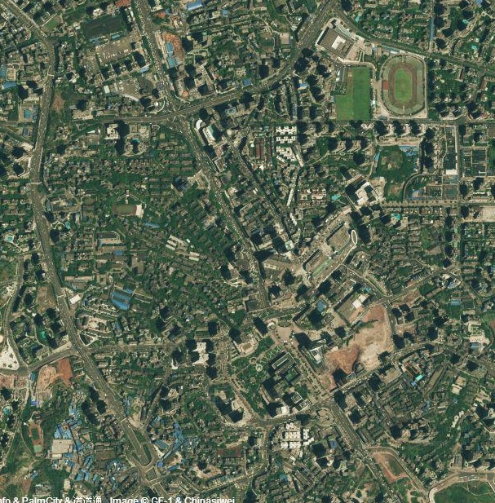
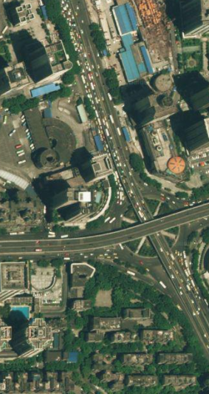
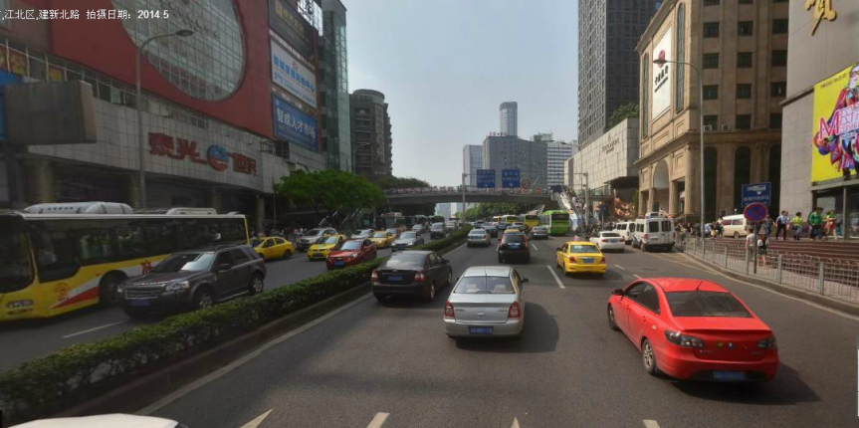
项目区位
项目地理位置实为红旗河沟板块，远离观音桥核心商圈；双向八车道的快速干道（建新北路）将阻碍观音桥商圈人流的有效达到；项目与轻轨出入口目前暂不能直接接驳。
项目推广借观音桥商圈之名，所处位置实为红旗河沟板块。
距离观音桥核心商圈直线距离700米，且有双向八车道的快速干道建新北路阻隔，如无差异性业态规划将难以吸引观音桥商圈人流到达。
轻轨三号线和地铁六号线换乘站点红旗河沟站不能直接接驳项目，对吸引地铁人流及到达便利性引造成一定影响。
红旗河沟站
轻轨出入口
红旗
河沟
红黄路
红石路
新壹
街
新壹街
建新北路
直线距离700米
北城天街
渝澳大道
商圈内环
观音桥商圈
朗晴广场
建新北路：双向八车道快速干道

Slide 5
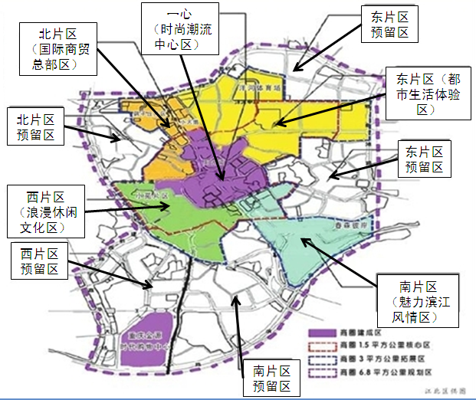
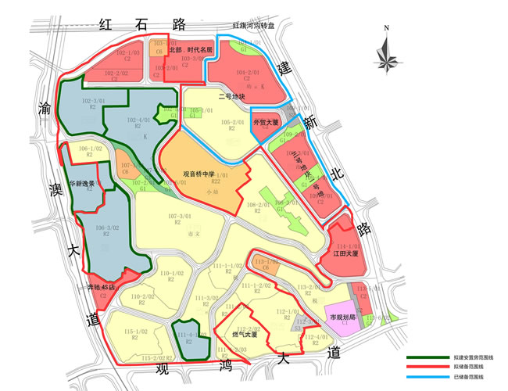
区域规划
观音桥商圈规划扩容后，地块所在版块被划入北片区，规划为国际商贸总部区，发展潜力大。
根据土地规划，建兴北路两侧商业带是北片区连接观音桥核心区的主要纽带，项目处于商业带北部末端，远离核心商区；且商业带并不是一家整体打造，后期规划定位存在差异化和变数。
“一心四片”：
2012年根据《重庆市观音桥商圈发展规划》，观音桥商圈将由现在1.5平方公里扩建到6.8平方公里。形成时尚潮流中心区、国际商贸总部区、都市生活体验区、浪漫休闲文娱区、魅力滨江风情区等“五大主题功能区”空间结构。建设周期分为三个阶段：近中期（2012-2015年）、中远期（2016-2020年）、远期（2021-2030年）
观音桥商圈“一心四片”规划示意图
鹞子丘片区土地控规图
新壹街地块范围
建兴北路商业带

Slide 6
融资与开发模式
2014年7月，龙湖与渣打银行牵头的基金等海外机构投资人签订了协议，共同开发红旗河沟综合商业项目，龙湖拥有51%权益，其中，渣打银行牵头的基金计划投资7.56亿元，取得该项目28%的权益，而余下的21%权益由另外一家海外基金投资5.67亿元持有。

Slide 7
营销手法及亮点
24小时全天候商业概念：
打破商家营业时间限制，商家可以根据自己的实际情况开关门。
业态规划更多引进体验式休闲业态，但目前并无具体商家引入，也无具体商业规划。
1:2持售比，减少了持有比例：
北城天街为全持有，时代天街为5:5持有，而新壹街进一步减少自持比例。
启动“亿元定制计划”，凡单笔成交金额超过1亿元的大客户，提供定制商业。大客户优先定制，加快去化速度。
“商业孵化计划”，在每层楼的端头铺位由龙湖自持，中间商铺则出售，期望通过自持店铺的主力店效益带动整层商业的孵化（以点带面）。
多首层、多接入口、大退台及外摆空间、独栋商业设计：
利用地块高差16米，实现多首层商业，提供商业价值。
各楼栋之间通过商业连廊连接，每层均有大面积退台，提供充足的外摆空间，同时控制商业公摊（商业公摊最大在30%左右）。
二期组团实行定制销售，多以独栋设计为主，保证定制商业的均好性，业态规划以奢侈品展示为主。

Slide 8
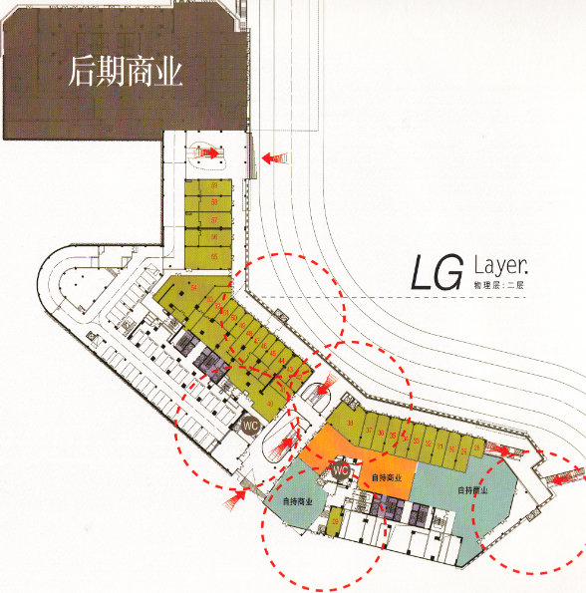
产品设计
端头核心口岸商铺自持，通过自持主力店招商带动人气。
商业动线通过扶梯、直升电梯及连廊等带动人流。
商铺主力面积40-60平米，主力开间4.2-5.5米，主力进深10-11米，层高在4.5-5.1米。为控制总价便于销售，商铺面积划分过小，不利于后期经营。
自持商业
自持商业
自持商业

Slide 9
销售去化
业态 | 入市时间 | 供应 套数 | 供应面积 （万方） | 去化 套数 | 去化面积 （万方） | 销售均价 （元/平米） | 销售金额 （亿元） | 层高
商业 | 2014.10 | 385 | 3.23 | 235 | 1.81 | 35454 | 6.43 | 4.5-5.1米
LOFT公寓 | 2014.10 | 1180 | 4.88 | 116 | 0.56 | 16217 | 0.91 | 5.1米
各楼层商业销售情况
不同面积段商业成交统计
不同总价段商业成交统计
楼层 | 销售套数（套） | 销售面积（㎡） | 成交均价 （元/㎡）
负一层 | 4 | 158.19 | 48281
一层 | 23 | 1512.23 | 77454
二层 | 40 | 3655.84 | 34711
三层 | 87 | 5587.18 | 42158
四层 | 79 | 4910.15 | 26553
五层 | 2 | 2313.78 | 11000
面积 区间 | 套数 | 面积 （平米）
30以下 | 36 | 783
30-40 | 22 | 767
40-50 | 38 | 1700
50-60 | 42 | 2317
60-70 | 26 | 1691
70-80 | 20 | 1454
80-90 | 8 | 671
90-110 | 11 | 1091
110-130 | 13 | 1569
130-150 | 3 | 413
150-200 | 7 | 1196
200-300 | 3 | 701
300以上 | 6 | 3785
总价区间 | 套数 | 面积 （平米）
<50万 | 11 | 186
50-80 | 16 | 373
80-100 | 5 | 173
100-150 | 40 | 1980
150-200 | 42 | 2112
200-300 | 46 | 2867
300-400 | 38 | 3331
400-500 | 12 | 1165
500万以上 | 25 | 5951
备注：统计口径均为建面口径，统计时间截止到2014年11月6日

Slide 10
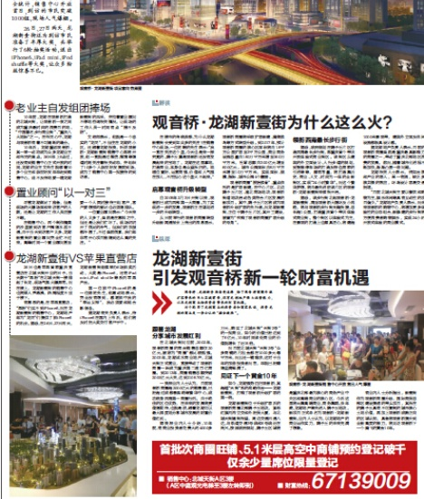
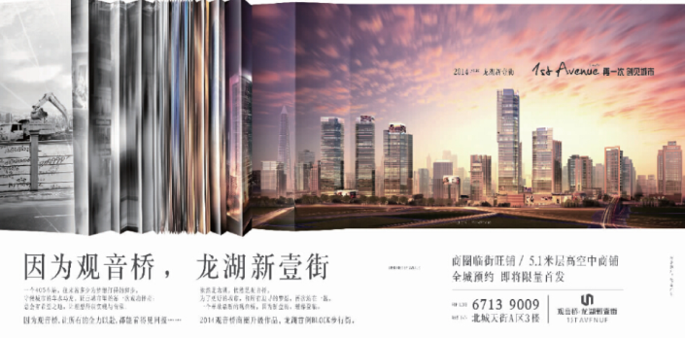
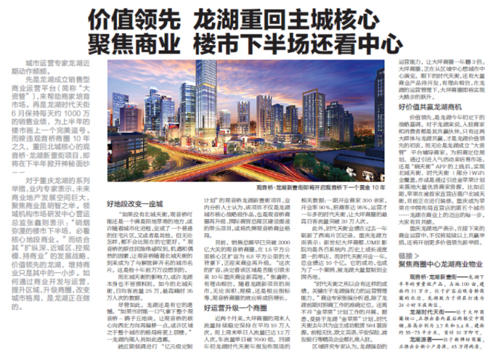
推广
商业推广主打地段价值，“观音桥”成为价值标签，但名不符实。

Slide 11
项目总结
项目优势及亮点：
1、项目位于观音桥拓展区域，虽实为红旗河沟板块，但以观音桥商圈的快速发展，地块区位价值明显。
2、地块周边快速干道、轨道交通便捷，可快速通达各区域。
3、北城天街的成功案例，龙湖商业运营的品牌保证。
4、24小时全天候商业概念的包装。
项目隐忧：
1、项目距离观音桥商圈直线距离700米，且有双向八车道的快速干道建新北路阻隔，对观音桥商圈人流形成天然阻碍。
2、鹞子丘片区作为观音桥北片区拓展区，规划定位为国际商贸总部区，但土地控规以居住为主，商业规划体量较小，仅沿建新北路分布，且商业带并不是一家整体打造，后期规划定位存在差异化和变数。
3、项目包装24小时全天候商业概念比较成功，但并无实际落位业态和招商成果，业态规划仅仅停留在概念阶段，若无差异化业态支撑，后期运营难以吸引观音桥商圈人流。
4、从北城天街的全自持，到时代天街的5:5持售比，再到本项目的1:2持售比，龙湖商业自持比例近一步下滑，对后期运行存在隐患。

